Slide 1



KHỞI ĐỘNG
Những thành thị nào của nước ta nổi tiếng sôi động, nhộn nhịp vào thế kỉ XVI – XVII?
A. Thăng Long, Hội An, Sài Gòn
B. Thăng Long, Phố Hiến, Hội An
C. Huế, Hạ Long, Thăng Long

Slide 2

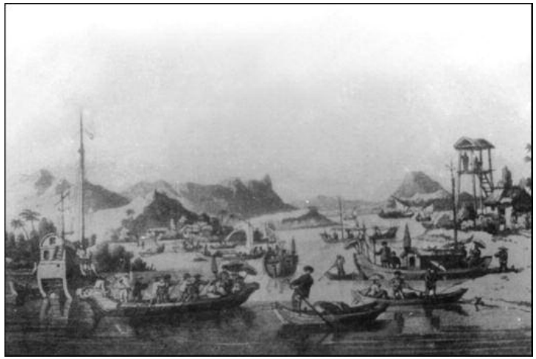
KHỞI ĐỘNG
Thành thị nào là thành phố cảng lớn nhất ở Đàng Trong ?
A. Hội An
B. Thăng Long
C. Phố Hiến

Slide 3

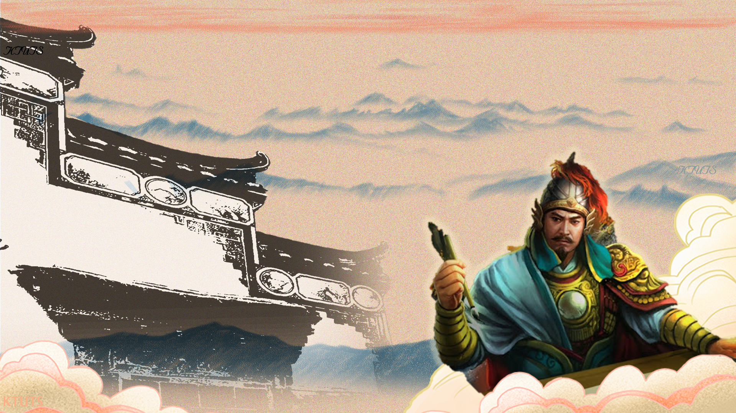



Lịch sử
KTUTS
KTUTS
NGHĨA QUÂN TÂY SƠN
TIẾN RA THĂNG LONG
KTUTS

Slide 4
YÊU CẦU CẦN ĐẠT
Hiểu việc nghĩa quân Tây Sơn làm chủ được Thăng Long có nghĩa về cơ bản là đã thống nhất được đất nước, chấm dứt thời kì Trịnh - Nguyễn phân tranh.

Slide 5
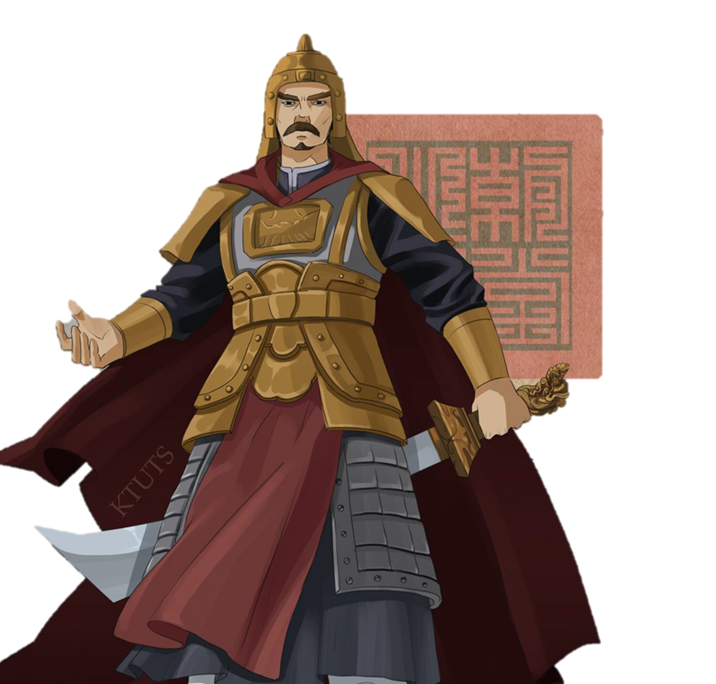
1. MỤC ĐÍCH TIẾN QUÂN RA THĂNG LONG CỦA NGUYỄN HUỆ - THÁI ĐỘ CỦA HỌ TRỊNH

Slide 6
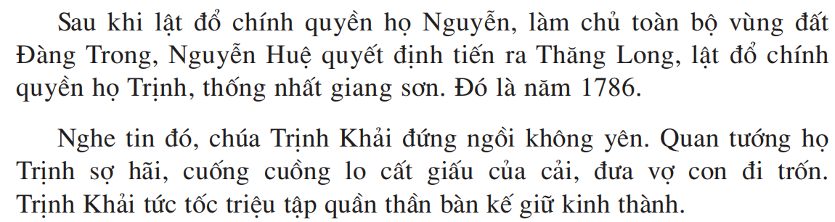
Đọc đoạn 1; 2 SGK trang 59 và trả lời câu hỏi sau:
1. Năm 1786, Nguyễn Huệ kéo quân ra Bắc để làm gì?
2. Thái độ của họ Trịnh như thế nào?

Slide 7


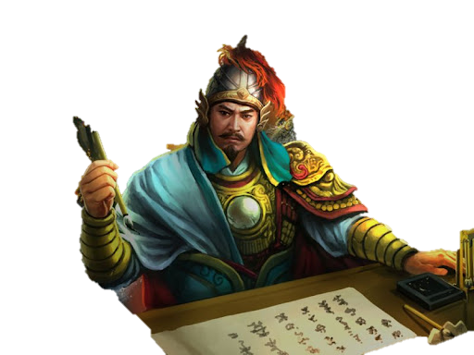
1. MỤC ĐÍCH TIẾN QUÂN RA THĂNG LONG CỦA NGUYỄN HUỆ - THÁI ĐỘ CỦA HỌ TRỊNH
Sau khi lật đổ chính quyền họ Nguyễn. Vào năm 1786, Nguyễn Huệ quyết định tiến quân ra Thăng Long để lật đổ chính quyền họ Trịnh, thống nhất giang sơn.
Nghe được tin đó thì chúa Trịnh và quân tướng rất lo sợ nhưng lại chủ quan, coi thường lực lượng nghĩa quân.

Slide 8

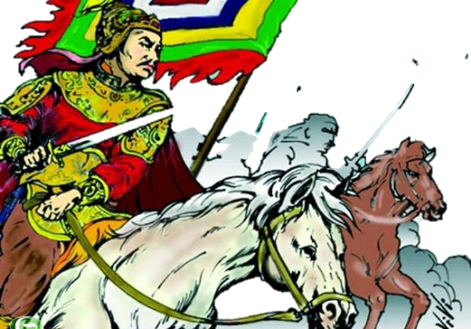
2. NGHĨA QUÂN TÂY SƠN TIẾN RA THĂNG LONG

Slide 9
Xem phim Diễn biến “Nghĩa quân Tây Sơn tiến ra Thăng Long”:
Khát vọng non sông: Quân Tây Sơn đánh thành Thăng Long - Video đã phát trên VTV1 | VTV.VN

Slide 10
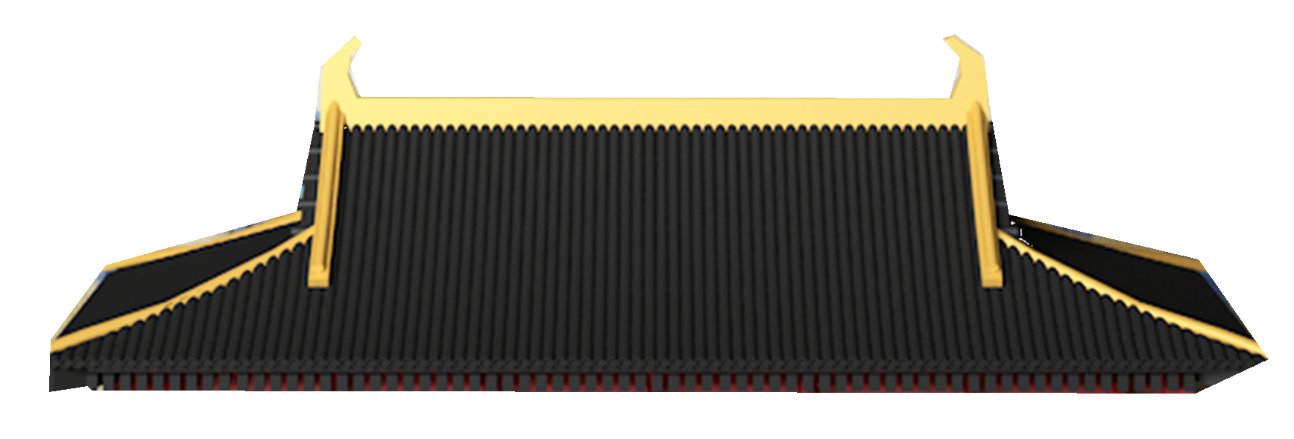
2. NGHĨA QUÂN TÂY SƠN TIẾN RA THĂNG LONG
Nghĩa quân Tây Sơn
Chúa Trịnh
Tiến như vũ bão về phía Thăng Long
Đứng ngồi không yên, sợ hãi, tìm cách bỏ chạy.
Đánh mạnh vào trận địa của quân Trịnh
Bỏ thuyền lên bờ chơi tản mát.
Bắn đạn lửa vào quân Trịnh
Nhìn nhau không dám tiến
Quyết tâm
Chủ quan

Slide 11
3. KẾT QUẢ VÀ Ý NGHĨA CỦA VIỆC NGHĨA QUÂN TÂY SƠN TIẾN RA THĂNG LONG

Slide 12
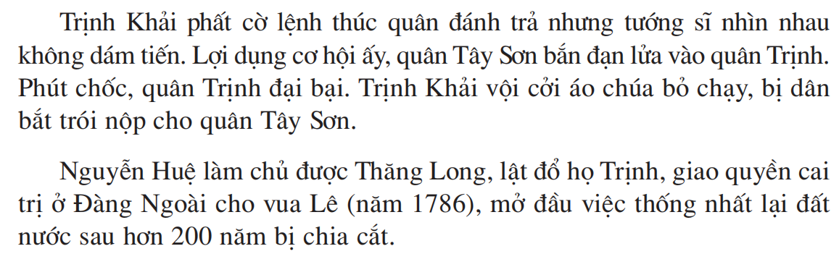
Đọc SGK trang 60. Em hãy trình bày kết quả của việc nghĩa quân Tây Sơn tiến ra Thăng Long?

Slide 13
GHI NHỚ
Nguyễn Huệ kéo quân ra Bắc, tiến vào Thăng Long, tiêu diệt chính quyền họ Trịnh. Quân của Nguyễn Huệ đi tới đâu đánh thắng đến đó.
Năm 1786, nghĩa quân Tây Sơn làm chủ Thăng Long, mở đầu cho việc thống nhất lại đất nước.

Slide 14

Dặn dò
Học thuộc ghi nhớ
Chuẩn bị bài học tiếp theo

